Slide 1
enControl widget
Realizado por Jordi Tejedo Jiménez
Dirigido por Francesc d’Assís Giralt Queralt
Notes:
Me presento
Presento al tutor de mi trabajo
Presento el titulo de mi trabajo

Slide 2
ÍNDICE
Introducción
Contexto y justificación
Planificación
Diseño centrado en el usuario
Usuarios
Prototipos
Arquitectura del sistema
Diseño software
Desarrollo
Pruebas
Conclusiones
Notes:
-Explico brevemente el hilo que seguirá la presentación y los puntos más importantes (Diseño Software)

Slide 3
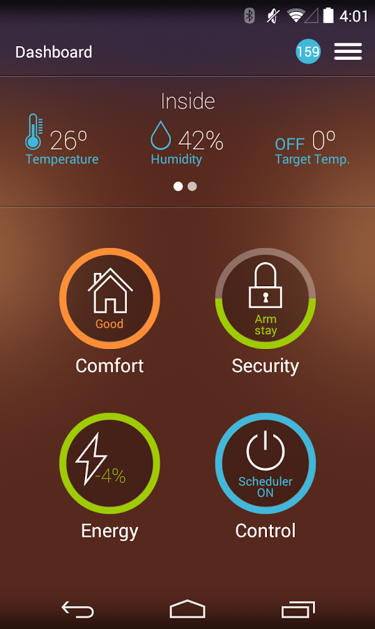
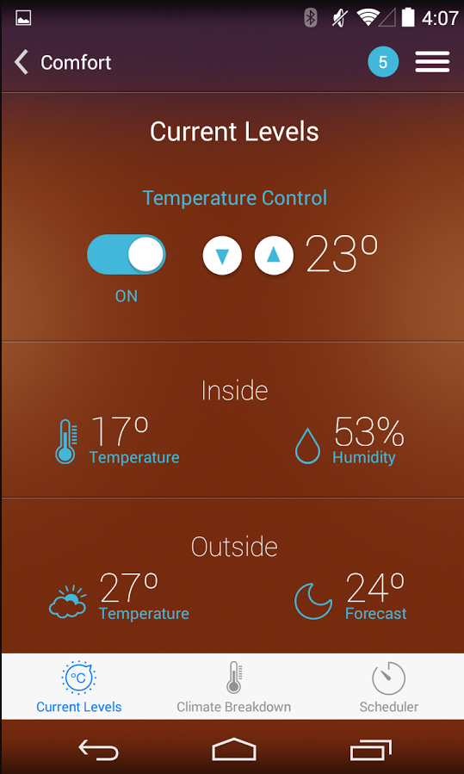
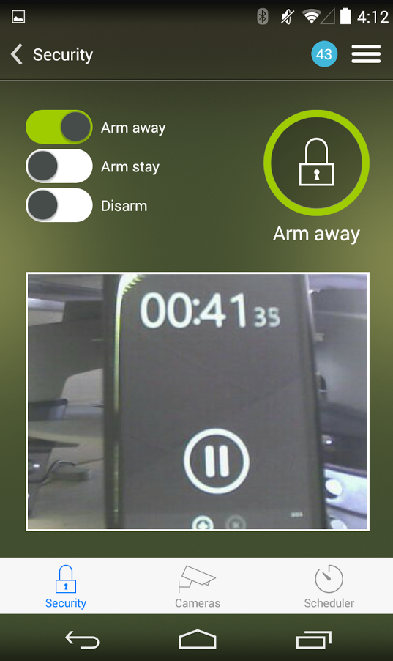
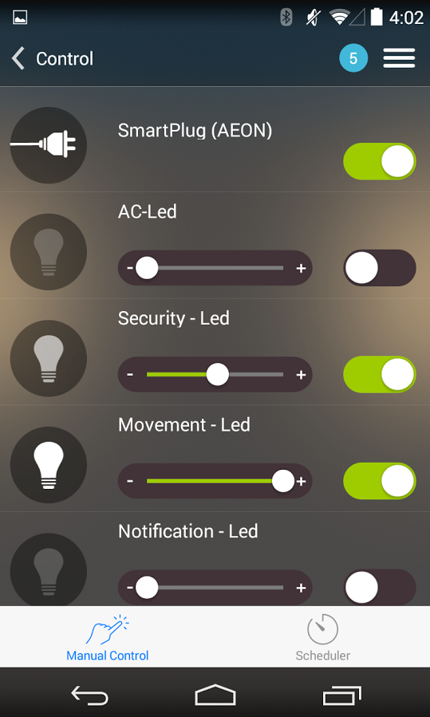
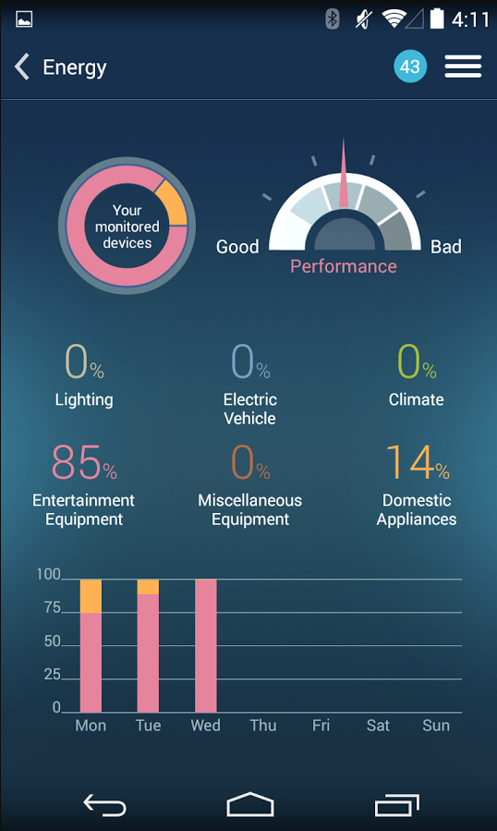
INTRODUCCIÓN
es una solución de smarthome desarrollada íntegramente en Barcelona por la empresa Sensing & Control S.L.
Notes:
Presento la solución enControl sobre la cual se ha realizado el proyecto
Trabajo en Sensing & Control
enControl dispone de aplicaciones web, iOS y Android
Funciones que se pueden llevar a cabo a través de enControl (explicar imágenes)

Slide 4
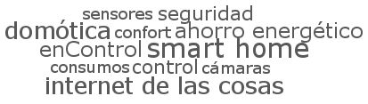
Contexto y justificación
INFORMACIÓN
SENCILLEZ
WIDGET
RAPIDEZ
INTERACTUAR
Notes:
El proyecto surgió de la necesidad de encontrar una solución para la aplicación Android de enControl que facilite tener información detallada de lo que sucede en el hogar, y a su vez poder interactuar con él de forma rápida y sencilla sin tener que navegar hasta las secciones deseadas.

Slide 5
Planificación
Notes:
La planificación se dividió en tres tramos
PAC2 → Diseño centrado en el usuario
PAC3 → Diseño software (Erroneo)
Entrega final

Slide 6
Planificación
Desarrollo → De 8 a 40 horas
Test → De 1 a 8 horas
Corrección de bugs → De 6 a 20 horas
Notes:
- Para el desarrollo del código de cada widget se estipularon un total de ocho horas y finalmente se necesitaron alrededor de cuarenta. Probablemente, con un poco de experiencia previa se hubiera empleado menos tiempo, pero la curva de aprendizaje ha resultado más grande de lo previsto.
- La corrección de bugs también estaba planeado que no llevara más de seis horas. La previsión quedó muy lejos de las veinte horas reales que se empleó para este punto. No es que los errores cometidos fueran muy graves, si no que la búsqueda de soluciones fue costosa y requería conocimientos complementarios.
- Por último, la planificación más errónea fue la de los test. Una sola hora era completamente irreal si se querían llevar a cabo test con cara i ojos. Además, si estos test revelaban errores que provocaban que la app se tuviera que volver a probar una vez solucionados el tiempo se multiplicaba. Se calcula que fueron ocho horas de test si consideramos también la programación correspondiente de estos.

Slide 7
DISEÑO CENTRADO EN EL USUARIO
Usuarios y contextos de uso
Diseño conceptual
Prototipado
Evaluación
Notes:
- El Diseño Centrado en el Usuario es una filosofía de diseño que tiene por objeto la creación de productos que resuelvan necesidades concretas de sus usuarios finales, consiguiendo la mayor satisfacción y mejor experiencia de uso posible con el mínimo esfuerzo de su parte.

Slide 8
Usuarios
 | Propietarios de inmuebles | Usufructuarios
Focales | X | X
Secundarios |  | X
No prioritarios |  | X
Promotores | X
 | Usuario
Conocimientos tecnológicos | Medios
Rango de edad | 14 – 70 años
Gustos | Muy diversos
Ejemplos | Padres o madres de familia, hijos, dueños de negocios, clientes de un hotel…
Notes:
- Los usuarios focales de este producto son propietarios de inmuebles, tanto casas como pisos, apartamentos o locales entre otros. En función de lo que determine el propietario, los usufructuarios pueden ser usuarios focales si tienen pleno derecho al uso de la aplicación, usuarios secundarios si solo tienen acceso a ella en casos determinados o usuarios no prioritarios si no están autorizados a usarla. También se puede dar el caso de que los propietarios sean simples promotores, como por ejemplo en hoteles.
- En general los usuarios nombrados no tienen por qué tener conocimientos tecnológicos muy elevados, pero si un interés al respecto ya que es precisamente eso lo que les habrá llevado a usar la aplicación. Se trata de personas comprendidas en un rango de edad grande y de ámbitos muy diversos, desde padres o madres de familia, hasta hijos, dueños de negocios o clientes de un hotel. De esta manera, habrá usuarios de perfiles muy diferentes, pero todos compartirán la misma inquietud, por lo que el diseño tendrá que ser orientado a ejecutar acciones sobre el inmueble de la forma más sencilla posible teniendo en cuenta las complejidades de cada función.

Slide 9
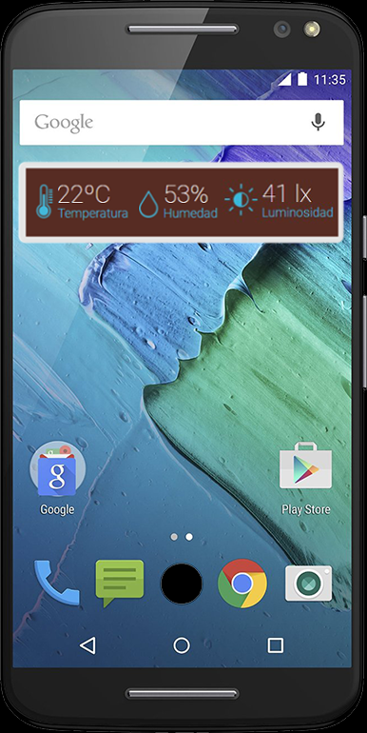
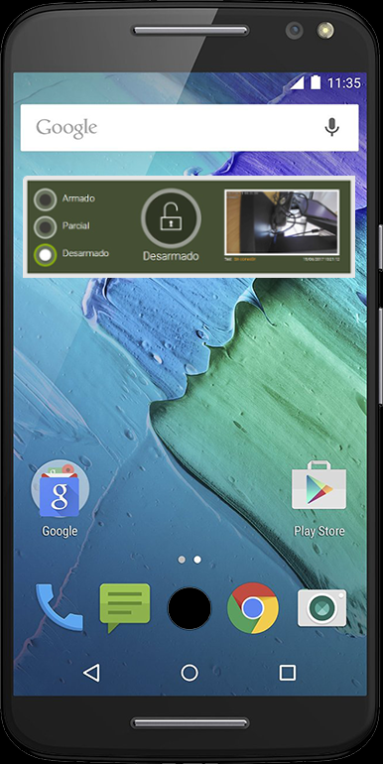
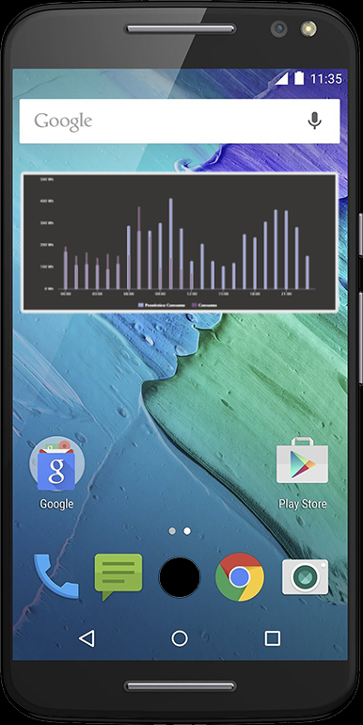
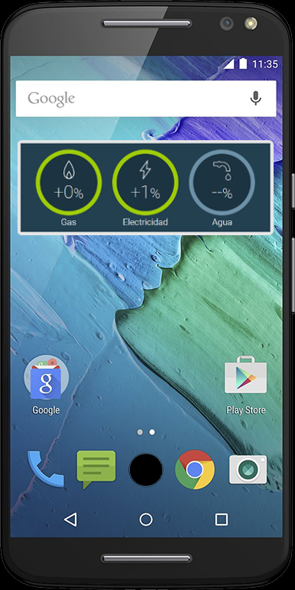
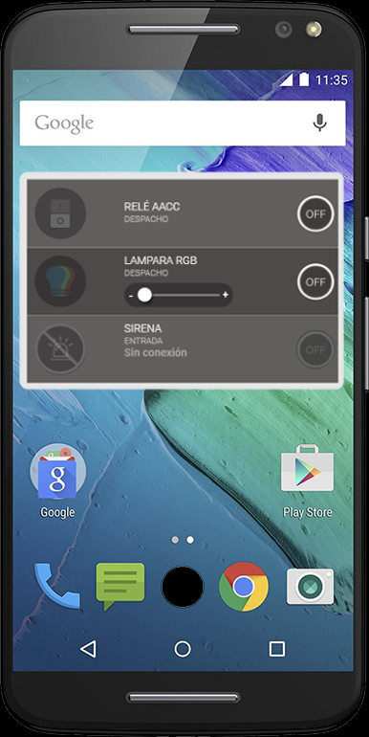
Prototipos
Confort
Seguridad
Consumos
Control
Notes:
Comentar diseño y funcionalidades de cada prototipo
La evaluación de los prototipos a largo plazo se basará en los resultados de la experiencia de usuario. A priori se puede decir que los diseños del widget de confort y del de control no deberían presentar problemas ya que son intuitivos, claros y prácticos. Se considera que sus tamaños de letra son adecuados. En el caso del de control, su altura variará en función de los sensores que el usuario configure para manejar desde el widget.
En cuanto al widget de seguridad, lo único que plantea dudas es el tamaño de la imagen capturada. No puede ser mucho más grande ya que rompería la armonía de la pantalla. De todos modos, la intención no es que el usuario vea la imagen claramente desde el widget, si no que sepa que se ha capturado una foto nueva y clique en ella para verla a través de la app en un tamaño superior.
Por último, el widget de consumos ha planteado varias dudas en su diseño. Se considera que a diferencia del de confort, el de consumos debe mostrar una gráfica más detallada para que el usuario tenga a mano los datos históricos y las predicciones, que son puntos de valor añadido para la aplicación. En el caso de que la experiencia de usuario muestre que una gráfica de tamaño comprimido no es útil se podría optar por el diseño de la figura 2.6.
En este diseño en vez de una gráfica se mostrarían datos de los tres posibles consumos del hogar (gas, electricidad y agua). Los círculos serán verdes en caso de tener un consumo similar a la predicción, azules en caso de tener un consumo inferior a lo previsto y rojos en caso de estar consumiendo por encima de lo normal para ese hogar. Es una forma de ayudar al usuario a tomar conciencia de su consumo de energía y poder así ahorrar en la factura a final de mes.

Slide 10
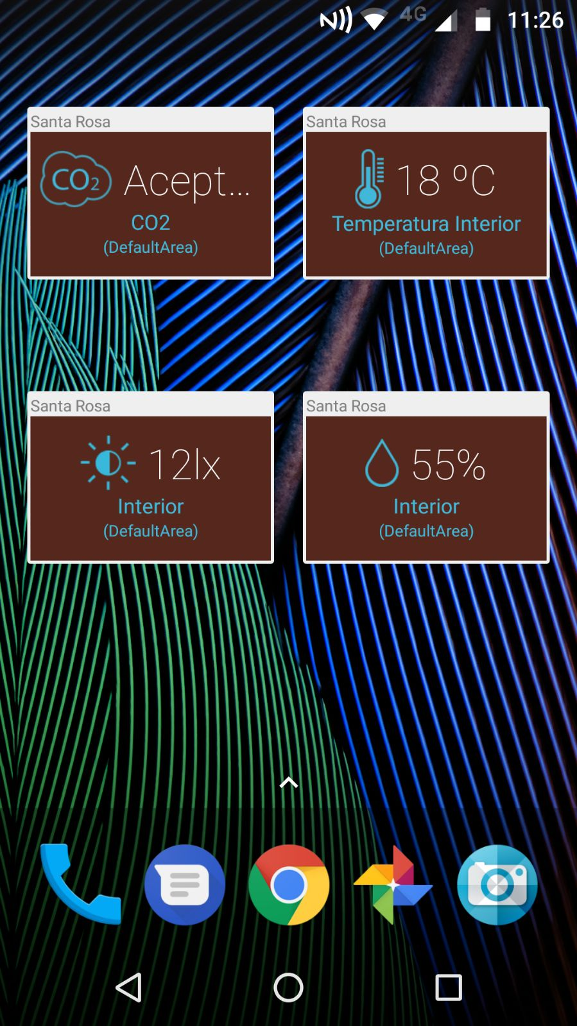
Prototipos
Un solo sensor por widget
Se permiten valores más largos
Se muestra el area del sensor
Se muestra la instalación del sensor
Notes:
En este caso, en cada widget se muestra solo un sensor, permitiendo así que el usuario pueda añadir tantos como quiera sin tener que depender de que la cantidad sea múltiplo de tres. El tamaño se ha ampliado para permitir valores más largos, así como para mostrar el nombre del sensor acompañado del área entre paréntesis (lugar de la instalación donde está ubicado: dormitorio, cocina, recepción…) y el nombre de la instalación, por si el usuario tiene más de una instalación asignada y quiere mezclar sensores de ambas.

Slide 11
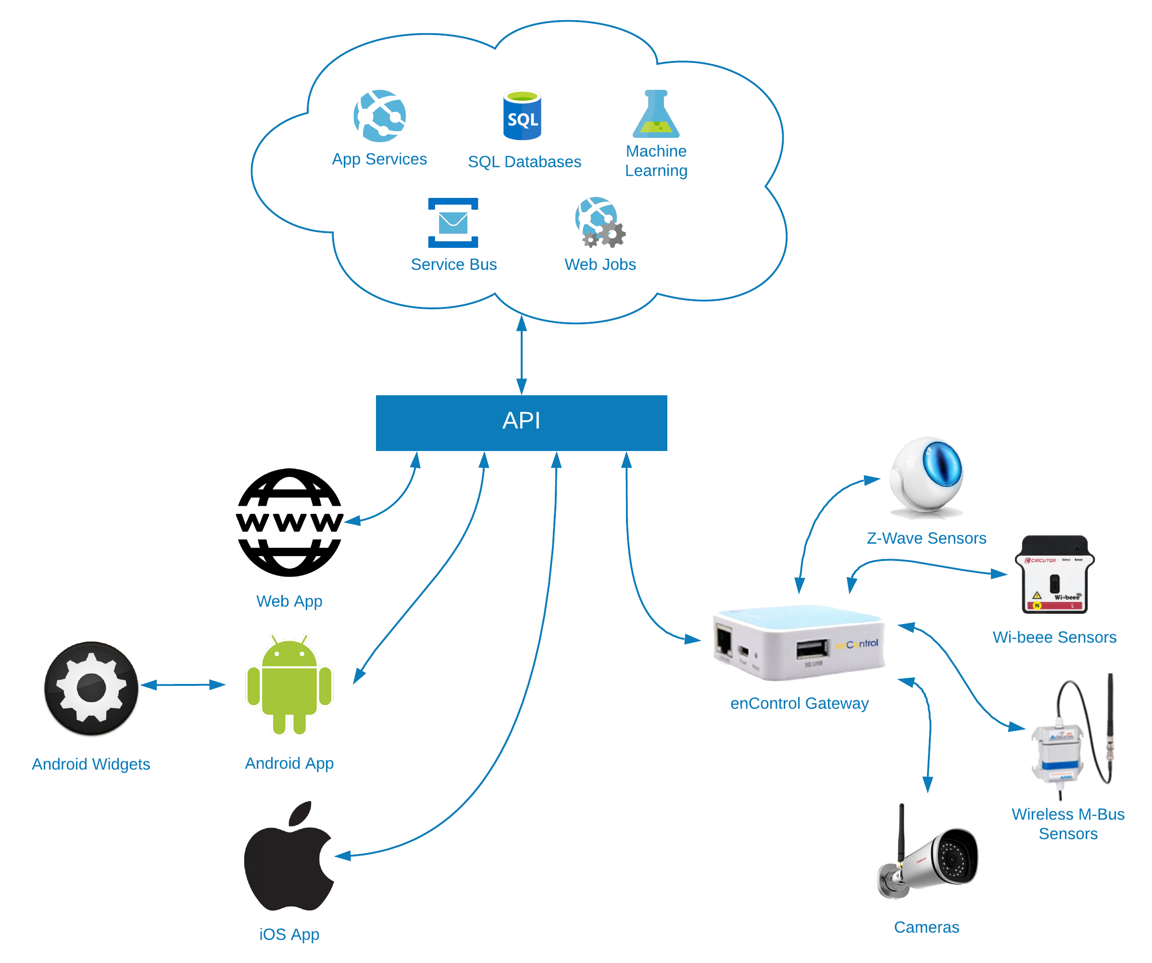
ARQUITECTURA DEL SISTEMA
Notes:
La plataforma consiste en una serie de servicios en la nube a los cuales se comunican los entornos web y móvil (Android e iOS) mediante una API, ya sea para obtener datos o realizar acciones. El propio servidor interactúa periódicamente o bajo demanda con el gateway⁵ que el usuario tiene físicamente en su dominio (casa, negocio…) el cual hace de puente con los sensores y cámaras.

Slide 12
DISEÑO SOFTWARE
Notes:
Aplicación Android desarrollada en Android Studio
Servidor C# desarrollado en Visual Studio
Base de datos SQL (Server management studio 2017)

Slide 13
Desarrollo
App Widget Provider Info
Archivo de propiedades del widget
Define:
Tamaño
Frecuencia de actualización
Localización del layout
Actividad de configuración
Modo de ajuste
Categoria
Imágen predeterminada
<appwidget-provider xmlns:android="http://schemas.android.com/apk/res/android" android:minWidth=“110dp" android:minHeight=“110dp" android:updatePeriodMillis="0" android:initialLayout="@layout/widget_comfort" android:configure="com.sensingcontrol.android.widgets.ComfortWidgetConfigurationActivity" android:resizeMode="none" android:widgetCategory="home_screen" android:previewImage="@drawable/comfort_widget_preview"> </appwidget-provider>
Notes:
Explicar las propiedades definidas:

Slide 14
Desarrollo
App Widget Provider
Define los métodos básicos que permitan interactuar mediante programación con él widget en función de los eventos capturados
@Override public void onUpdate(Context context, AppWidgetManager appWidgetManager, int[] appWidgetIds) { final int N = appWidgetIds.length; SharedPreferences prefs = context.getSharedPreferences("ComfortWidgetPrefs", Context.MODE_PRIVATE); // Perform this loop procedure for each App Widget that belongs to this provider for (int i=0; i<N; i++) { int appWidgetId = appWidgetIds[i]; // Before update, check if appWidgetId exist if(prefs.contains(appWidgetId + "_id")) { updateWidget(context, appWidgetManager, appWidgetId); } } }
Notes:
- La documentación dice que se invoca cuando el usuario agrega el widget a la aplicación, salvo si se ha declarado una actividad de configuración. En ese caso será la actividad de configuración la encargada de hacer la primera actualización del widget, y a partir de entonces el método se ejecutará según el intervalo definido en la propiedad updatePeriodMillis del App Widget Provider Info.

Slide 15
Desarrollo
@Override public void onEnabled(Context context){ LocalBroadcastManager.getInstance(context).registerReceiver(mSignalRReceiver, new IntentFilter("SignalRBroadcastMessage")); }
@Override public void onDeleted(Context context, int[] appWidgetIds) { // Search all appWidgetId info saved in SharedPreferences and remove for (int i=0; i < appWidgetIds.length; i++) { SharedPreferences prefs = context.getSharedPreferences("ComfortWidgetPrefs", Context.MODE_PRIVATE); String sensorId = prefs.getString(appWidgetIds[i] + "_id", ""); SharedPreferences.Editor editor = prefs.edit(); editor.remove(sensorId + "_mAppWidgetId"); editor.remove(appWidgetIds[i] + "_installationName"); editor.remove(appWidgetIds[i] + "_id"); editor.remove(appWidgetIds[i] + "_name"); editor.remove(appWidgetIds[i] + "_area"); editor.remove(appWidgetIds[i] + "_type"); editor.remove(appWidgetIds[i] + "_lastValue"); editor.remove(appWidgetIds[i] + "_selected"); editor.remove(appWidgetIds[i] + "_baseIconName"); editor.remove(appWidgetIds[i] + "_units"); editor.commit(); } }
@Override public void onDisabled(Context context){ LocalBroadcastManager.getInstance(context).unregisterReceiver(mSignalRReceiver); SharedPreferences prefs = context.getSharedPreferences("ComfortWidgetPrefs", Context.MODE_PRIVATE); SharedPreferences.Editor editor = prefs.edit(); editor.clear().commit(); }
Notes:
El método onEnabled() se llama cuando sea crea el App Widget Provider por primera vez. Es decir, si el usuario crea dos widgets de confort solo se ejecutará durante la creación del primero. Es el sitio idóneo para registrarse en el servicio a partir del cual se recibirán los valores de los sensores.
El método onDisabled() se invoca cuando se elimina el último widget de confort. Aquí es donde nos desregistramos del servicio y eliminamos los datos del tipo SharedPreferences guardados durante las creaciones de los widgets.
El método onDeleted(). Se llama cuando se han eliminado uno o más widgets de confort. En este caso dentro de la función se ha añadido el código necesario para eliminar del SharedPreferences los valores correspondientes al sensor borrado. El resto de datos seguirán existiendo para poder actualizar los widgets que queden activos.

Slide 16
Desarrollo
Interfaz gráfica
Icono del tipo de sensor (ImageView)
Nombre (TextView)
Valor de la medida (TextView)
Area (TextView)
Instalación (TextView)
Notes:
- Su diseño es bastante sencillo. Cuenta con un ImageView para el icono del tipo de sensor y cuatro TextView, uno para el valor de la medida, otro para el nombre del sensor, otro para el área a la cual pertenece el sensor y el último para el nombre de la instalación a la cual pertenece el sensor. También incorpora diferentes layouts para alinear los elementos.

Slide 17
Desarrollo
Android Manifest
Receiver
Activity
<receiver android:name=".widgets.ComfortWidget"> <intent-filter> <action android:name="android.appwidget.action.APPWIDGET_UPDATE" /> </intent-filter> <meta-data android:name="android.appwidget.provider" android:resource="@xml/widget_comfort_info" /> </receiver>
<activity android:name=".widgets.ComfortWidgetConfigurationActivity" android:configChanges="orientation" android:label="Comfort Widget" android:screenOrientation="portrait"> <intent-filter> <action android:name="android.appwidget.action.APPWIDGET_CONFIGURE" /> </intent-filter> </activity>
Notes:
- El <intent-filter> incluye un elemento <action> que especifica que el App Widget Provider acepta la transmisión de acciones APPWIDGET_UPDATE. Esta es la única acción que debe declararse explícitamente, todas las demás transmisiones se envían automáticamente. Además se ha declarado una variable <meta-data> donde se especifica cual es el App Widget Provider Info.
- La actividad de configuración se ha declarado como una actividad normal en el AndroidManifest.xml. Sin embargo, será lanzada por el widget con la acción APPWIDGET_CONFIGURE, por lo que la actividad debe aceptarla.

Slide 18
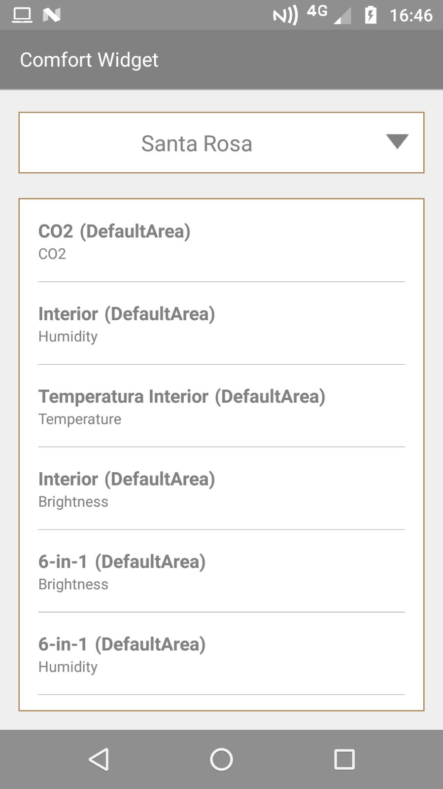
Desarrollo
Actividad de configuración
Actividad encargada de configurar el widget
Spinner con apaptador personalizado
ListView con adaptador personalizado
Notes:
- Esta será la actividad encargada de configurar el widget de confort. En ella aparece un desplegable donde se puede seleccionar cualquiera de las instalaciones que estén asignadas al usuario con el que se ha iniciado sesión en la aplicación. Por consiguiente, según la instalación seleccionada aparecerán los sensores de confort disponibles para monitorizar.

Slide 19
Desarrollo
API
Método para obtener exclusivamente sensores de confort
[Route("/installations/{Id}/sensors/comfort", Summary = "Gets a list of comfort sensors linked to the specified installation", Verbs = "GET")]
public class InstallationSensorsComfort : IReturn<InstallationSensorsComfortResponse>
{
[ApiMember(Name = "Id", Description = "Installation id", ParameterType = "path", DataType = "Guid", IsRequired = true)]
public Guid Id { get; set; }
}
public async Task<InstallationSensorsComfortResponse> Get(InstallationSensorsComfort request)
{
await RequestVerificationHub.VerifyRequest(request, this);
return new InstallationSensorsComfortResponse
{
Sensors = await RetryAsync.Do(() => Db.SelectAsync<SensorWithAreaName>(Db.From<Installation>()
.Join<Floorplan>((i, f) => f.InstallationId == request.Id)
.Join<Floorplan, Area>((f, a) => f.Id == a.FloorplanId)
.Join<Area, AreaNode>((a, an) => a.Id == an.AreaId)
.Join<AreaNode, Node>((an, n) => an.NodeId == n.Id)
.Join<Node, NodeSensor>((n, ns) => n.Id == ns.NodeId)
.Join<NodeSensor, Sensor>((ns, s) => ns.SensorId == s.Id)
.Where<Sensor>(s => Sql.In(s.Type, SensorType.Brightness, SensorType.CO2, SensorType.Humidity, SensorType.Thermostat, SensorType.MainThermostat, SensorType.Temperature, SensorType.ACIRTransmitter, SensorType.ThermostatRelay, SensorType.Ultraviolet))
.Select("DISTINCT Sensor.*, Area.Name AreaName")))
};
}
Notes:
- Como se puede observar en la imagen el método será del tipo GET y se podrá acceder a él a través de una ruta, que al fin y al cabo será lo que se use en la aplicación para hacer peticiones. La función hará una búsqueda en la base de datos y devolverá exclusivamente los sensores del tipo luminosidad, CO2, humedad, termostato, termostato principal, temperatura, transmisor ACIR, relé y ultravioleta.

Slide 20
Desarrollo
Comunicación Aplicación - Servidor
@Route(Path="/installations/{Id}/sensors/comfort", Verbs="GET") public static class InstallationSensorsComfort implements IReturn<InstallationSensorsComfortResponse> { @ApiMember(Name="Id", Description="Installation id", ParameterType="path", DataType="Guid", IsRequired=true) public UUID Id = null; public UUID getId() { return Id; } public InstallationSensorsComfort setId(UUID value) { this.Id = value; return this; } private static Object responseType = InstallationSensorsComfortResponse.class; public Object getResponseType() { return responseType; } }
SStackWebApiConsumer.getInstance().getComfortSensors(installationId, 3, new SStackCustomCallback<dto.InstallationSensorsComfortResponse>() { @Override public void onSuccess(dto.InstallationSensorsComfortResponse responseObject) { sensorsList.clear(); for(dto.SensorWithAreaName sensor : responseObject.getSensors()) { sensorsList.add(new ViewModel(sensor.getId(), sensor.getName(), sensor.getAreaName(), sensor.getType(), sensor.getValue(), false, sensor.getBaseIconName(), sensor.getUnitsForAverageGraph())); } adapter = new ComfortWidgetSensorsListViewAdapter(sensorsList, ComfortWidgetConfigurationActivity.this, mAppWidgetId, installationName); sensorsListView.setAdapter(adapter); } @Override public void onFailure(Exception e) { } });
public void getComfortSensors(String installationId, int retries, SStackCustomCallback<InstallationSensorsComfortResponse> callback) { InstallationSensorsComfort request = new InstallationSensorsComfort(); request.setId(UUID.fromString(installationId)); executeRequest(request, HttpMethods.Get, retries, callback); }
Notes:
- Para facilitar la comunicación con la API del servidor se ha creado también una interfaz en Android.
El método, a diferencia del de la API del servidor, no hará una llamada a la base de datos, si no que recibirá la respuesta y la almacenará en una variable del tipo InstallationSensorComfortResponse. InstallationSensorComfortResponse es una clase que contiene un ArrayList<SensorWithAreaName> y los métodos correspondientes get() y set().
Por último, se puede ver un ejemplo de uso de la interfaz Android para comunicarse con la API del servidor.
-

Slide 21
Test
Pruebas de usabilidad
Llevadas a cabo por dos personas ajenas al desarrollo
Nexus 5 (Android 5.0), Moto 5 Plus (Android 7.0) y Huawei P10 (Android 7.0)
Resultado
Intuitivo y amigable
Tiempo requerido para concluir la actividad inferior a 20 segundos
Propuestas de mejoras
Actualización del nombre y area del sensor
Notes:
- Tanto Alberto como Borja no han cometido ningún error en el procedimiento a la hora de generar un widget. Ha resultado intuitivo y amigable. El tiempo requerido para concluir la actividad ha sido inferior a veinte segundos y se han sentido satisfechos con el resultado. Durante el proceso de testeo han surgido propuestas de mejoras que se muestran en el apartado correspondiente.

Slide 22
Test
Pruebas unitarias
NUnit
Definición de una base de datos de prueba controlada
[Test]
public async Task GetComfortSensorsForInstallation()
{
List<SensorWithAreaName> comfortSensors = (await installationService.Get(new InstallationSensorsComfort { Id = testInstallation.Id })).Sensors;
Assert.AreEqual(1, comfortSensors.Count());
Assert.AreEqual(testSensor2, comfortSensors.Where(x => x.Id == testSensor2.Id.ToString()));
}
Notes:
- Lo primero que se ha hecho es definir un usuario junto con una instalación ficticia con tres dispositivos asignados. Las instalaciones se pueden dividir en plantas, las plantas contienen áreas, las áreas nodos, y los nodos sensores. Esto es algo heredado de la arquitectura de enControl. No merece la pena entrar en más detalles, pero es importante tenerlo en cuenta porque al crear la instalación también se han tenido que crear sus plantas, áreas y nodos correspondientes.
- Primero obtiene los sensores de confort correspondientes a la instalación de test. Seguidamente se comprueba que la respuesta solo contenga un sensor, ya que de los tres dispositivos enlazados a la instalación solo uno corresponde al apartado de confort. Por último se verifica que este sea igual al que esperábamos obtener. Si cualquiera de estas dos comprobaciones fallara el test informaría de un error.

Slide 23
CONCLUSIONES
Aprendizaje del funcionamiento de widgets dentro del sistema operativo Android
Planificación del trabajo demasiado optimista
4 desarrollos son demasiados para una primera vez
No se han planificado horas para la lectura y estudio de enControl
Búsqueda de soluciones por encima de las limitaciones encontradas
Mejora del servicio de datos en tiempo real
Notes:
- Durante su desarrollo se ha aprendido el funcionamiento de los widgets dentro del sistema operativo Android y su ciclo de vida. También se ha profundizado en conceptos sobre servicios, procesos y subprocesos, así como test de usabilidad y NUnit.
- Al inicio se siguió la planificación realizada paso a paso, pero al poco tiempo se pudo ver que la correspondiente a la PAC3 no era adecuada para la carga de trabajo que suponía. Sin duda, durante ese tramo, se han dedicado al proyecto más horas de las planificadas dando como resultado menos código desarrollado. Mucho de ese tiempo se ha empleado en buscar soluciones y replantear ideas. El principal error ha sido querer abarcar cuatro desarrollos siendo esta mi primera experiencia con widgets. Lo correcto hubiera sido asignar más horas a los primeros desarrollos e ir disminuyéndolas en los siguientes a medida que se consolidaban nuevos conocimientos. También hay que añadir que unas horas estipuladas en la planificación para leer y estudiar la forma de integrar este proyecto dentro del código ya existente de enControl hubiera prevenido futuros problemas. Por otro lado, Todo esto ha provocado que hubiera que introducir cambios para garantizar el éxito del trabajo.
- Habría que dedicar tiempo a implementar un nuevo servicio que nos proporcionara los datos de los sensores en vivo independientemente de si la aplicación está abierta o cerrada.

